Slide 1
العراق
قوالب بوربوينت مقدّمة من
جمعية مبادرون الخيرية
(فريق مبادرون التطوعي)
للأستاذة: سعاد الغامدي
نسأل الله لكِ التَّوفيق و السّداد

Slide 2
4
موضع النص
3
موضع النص
2
موضع النص
1
موضع النص

Slide 3
من أخلاق الطفل المسلم
4
الرفق
3
المحبة
2
الأمانة
1
الصدق
مثال تطبيقي

Slide 4
العنوان والتفاصيل
العنوان والتفاصيل
الملخص
العنوان والتفاصيل
الملخص
الملخص
العنوان والتفاصيل
الملخص

Slide 5
يجب علينا احترام الكبار ومساعدتهم لانهم يحتاجون مساعدتنا
إماطة الأذى عن الطريق عمل يحبه الله يا صغاري
مساعدة الكبار
كأن تتصدق بكسوتك أو ببعض ألعابك للفقير الصغير
إماطة الأذى
مساعدة الفقير
ان غرس الأشجار يزيد من الأوكسجين و في غراسه أجر عظيم عند الله
من أنواع التطوع
غرس الأشجار
مثال تطبيقي

Slide 6
موضع النص
موضع النص
موضع النص
موضع النص
موضع النص

Slide 7
مثال تطبيقي
فريق
مبادرون
تطوعي
جمعية
الخيرية

Slide 8
تعريف الموضوع
اسم الموضوع

Slide 9
هو كل عمل يبذل من غير مقابل ويكون بالمال أو بالجهد أو بالوقت
التطوع

Slide 11
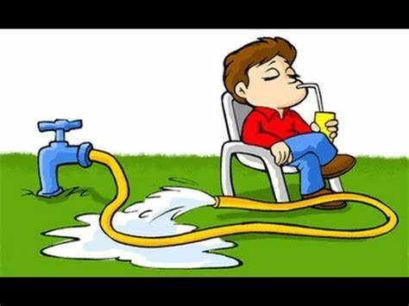
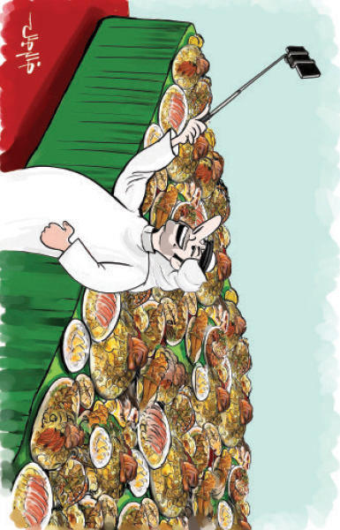
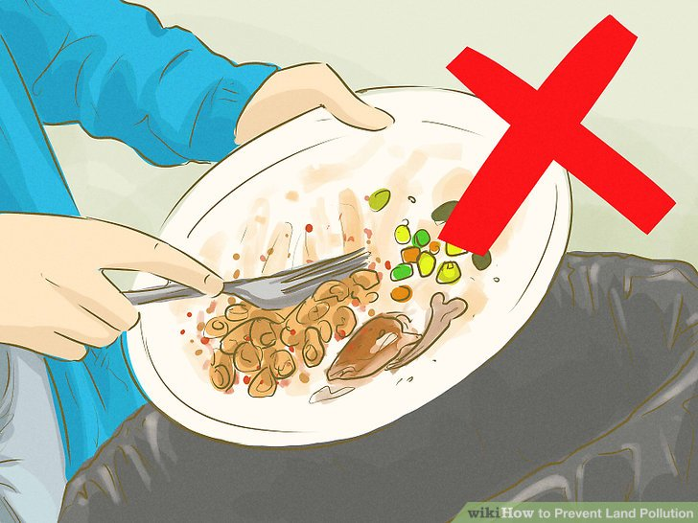
أفعال تبذيريَّة لا يحبها الله
مثال تطبيقي

Slide 12
1.عنوان فرعي
1
موضع نص
2 . عنوان فرعي
2
3
3 . عنوان فرعي
موضع نص
موضع نص
4.عنوان فرعي
موضع نص
4

Slide 13
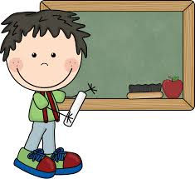
لماذا نصلي ونصوم ونزكي و نصدق بأقوالنا و أفعالنا؟
1.الصلاة
1
تأمرنا بالمعروف وتنهانا عن المنكر.
2 . الصيام
2
3
3 . الزكاة
يُشعرنا بجوع الفقير ويساعدنا على التصدق.
تزكّي أنفسنا و تحميها من الأمور الغير جيدة.
4.الصدق
يقربنا من الله و الناس يحبون الانسان الصادق
4
مثال تطبيقي

Slide 14
عنوان فرعي
عنوان فرعي
عنوان فرعي
عنوان فرعي
1
2
3
4
موضع نص أو صورة
موضع نص أو صورة
موضع نص أو صورة
موضع نص أو صورة

Slide 15
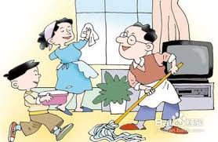
من الأفعال التي يحبها الله تعالى
الصلاة
بر الوالدَين
حمد الله وشكره
مساعدة الغير
1
2
3
4
مثال تطبيقي

Slide 16
إضافة نص
1
اكتب نص
إضافة نص
2
اكتب نص
إضافة نص
3
اكتب نص

Slide 17
الروتين الصباحي
أولاً
1
غسل الوجه و اليدين
ثانياً
2
غسل الاسنان بالفرشاة الخاصة بك
ثالثاً
3
تناول الفطور الصباحي
مثال تطبيقي

Slide 18
4
3
موضع نص
2
موضع نص
1
موضع نص
موضع نص

Slide 19
بعض معاني التطوع
ثقة
ع
و
تكافل
ط
عطاء
ت
إيثار
بناء
مشاركة
تضحية
تعاون
مثال تطبيقي

Slide 20
1
موضع نص
3
5
7
موضع صورة او نص
4
6
8
2

Slide 21
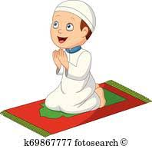
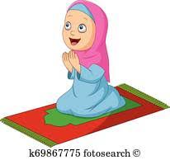
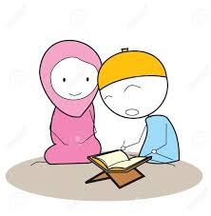
مثال تطبيقي
1
الصّلاة
3
الصّدق
5
الدُّعاء
7
مساعدة الغير
برّ الوالدين
4
مخافة الله
6
تلاوة القرآن
8
شكر الله
2

Slide 22
موضع نص
موضع نص
موضع نص
موضع نص
موضع نص

Slide 23
أركان الإسلام
الشهادَتين
إقام الصلاة
إيتاء الزكاة
صوم رمضان
حجُّ البيت
مثال تطبيقي

Slide 24
1
فرعي
2
فرعي
العنوان
الرئيسي
3
فرعي
4
فرعي

Slide 25
1
الفتحة
2
الضمة
الحركات
3
الكسرة
4
السـكون
مثال تطبيقي

Slide 26
عنوان رئيسي
فرعي
فرعي
فرعي

Slide 27
الفرسان الثلاثة لهذا الاسبوع
أحمد
محمد
يوسف
مثال تطبيقي

Slide 28
نص
نص
نص
نص
نص

Slide 29
حب الله
من أجمل أنواع الحب
حب الرسول
حب الوالدَين
حب الوطن
حب الخير لكافة الناس
مثال تطبيقي

Slide 30
عنوان رئيسي
موضع نص
موضع نص
موضع نص
موضع نص
موضع نص

Slide 31
الصفات التي لا يحبها الله
الكذب
الخيانة
الغش
الكبر
السخط
مثال تطبيقي

Slide 32
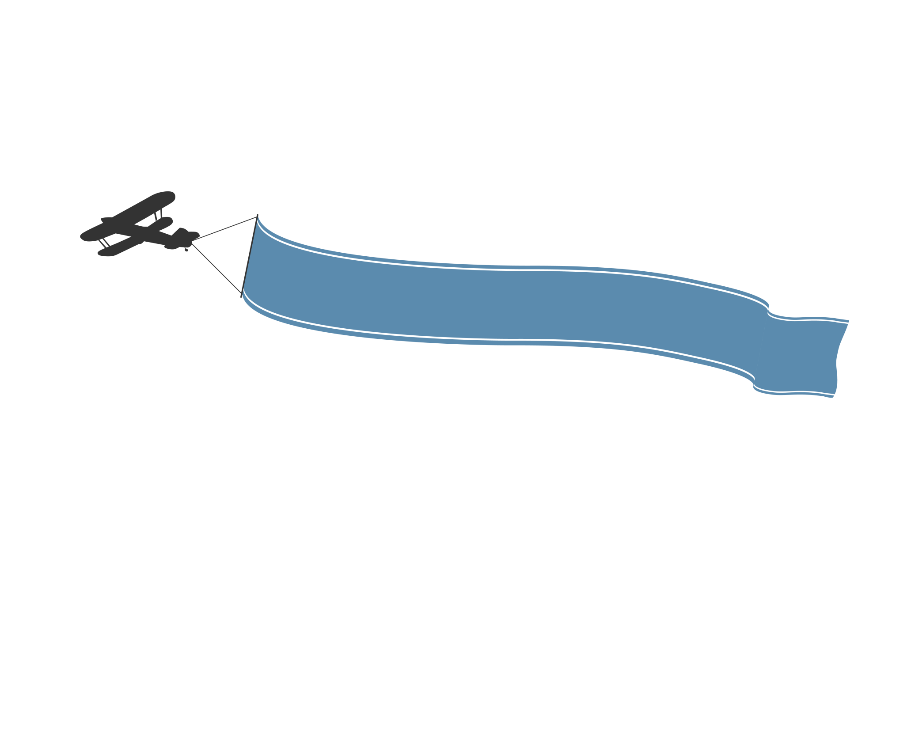
عنوان الدرس (رئيسي)

Slide 33
التطوع
مثال تطبيقي

Slide 34
موضع
نص
موضع
نص
موضع
نص

Slide 35
سبحان
الله
وبحمده
سبحان
الله
العظيم
أشهد
أنَّ
لا
إله
إلا
الله
أشهد
أنَّ
محمداً
رسول
الله
مثال تطبيقي

Slide 36
1
2
3
4
5

Slide 37
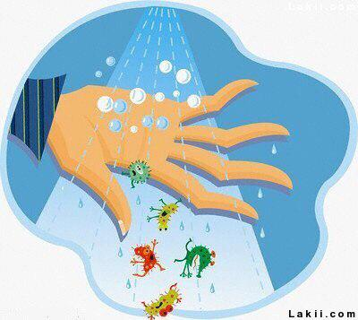
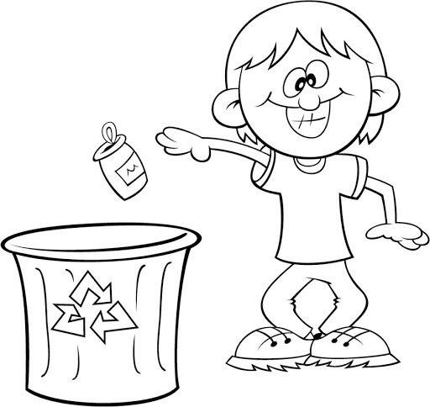
1
2
تقليم الأظـافر
تنظيف اليدين قبل تناول الطعام وبعده
طرق الحفاظ
على النَّظافة
تنظيف اليدين بعد استخدام المرحاض
3
القاء النفايات في سلّة المهملات
4
5
تغطية الأنف و الفم عند العطاس
مثال تطبيقي

Slide 38
اسم الموضوع
2
3
4
1
مربع
نص
مربع نص
مربع نص
مربع نص

Slide 39
فوائد التطوع
2
3
4
1
الأجر ورضى
الله
الشعور بالسعادة و الإنجاز
الشعور بالآخرين
تحسين المجتمع
مثال تطبيقي

